Slide 1
AVANCES DEL REGISTRO CIVIL EN LA REPUBLICA DOMINICANA
Notes:
1

Slide 2
SITUACION HISTORICA DEL
REGISTRO CIVIL EN LA REPUBLICA DOMINICANA

Slide 3
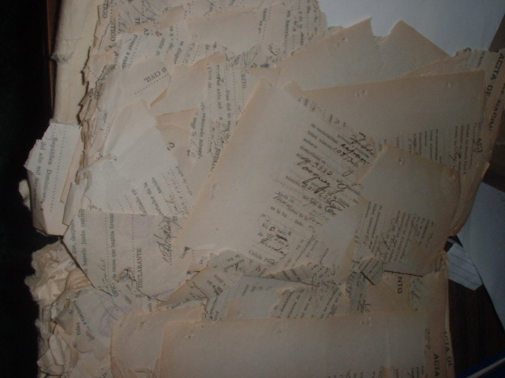

Slide 4
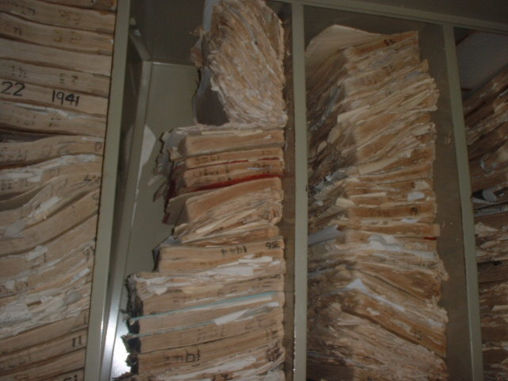

Slide 5
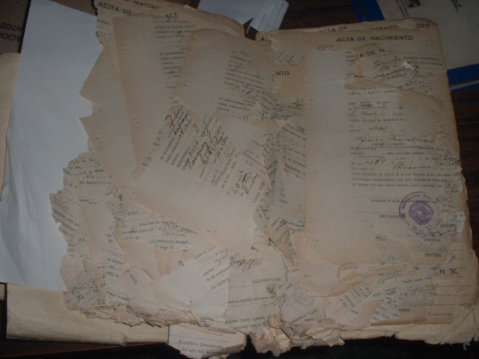

Slide 6
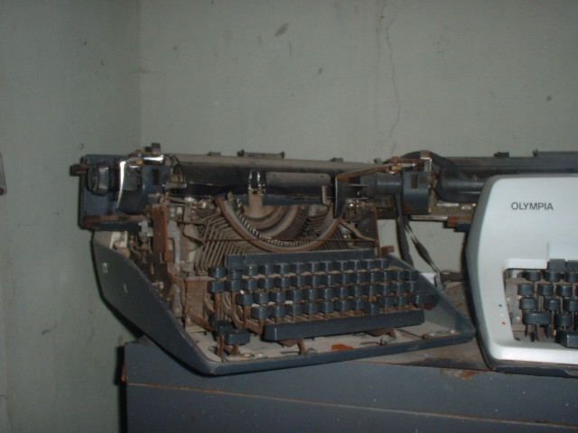

Slide 7
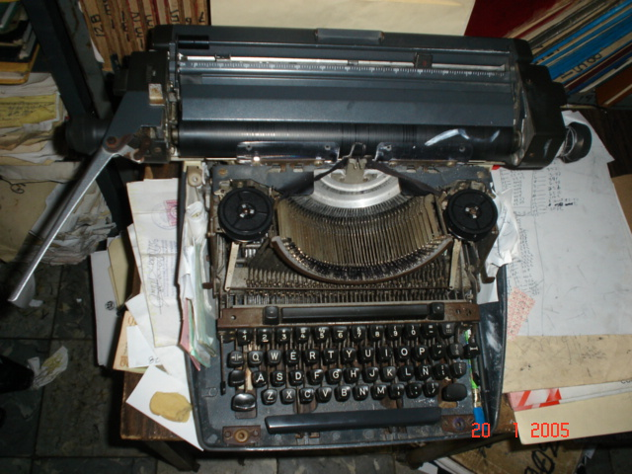

Slide 8
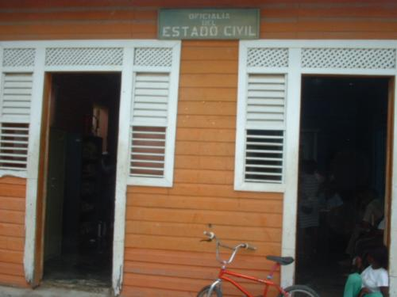
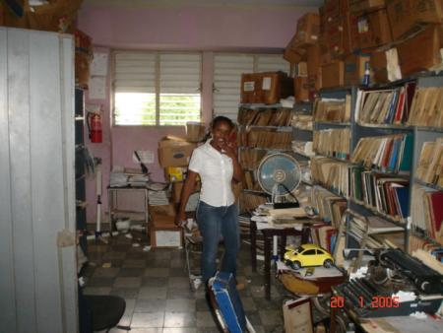

Slide 9
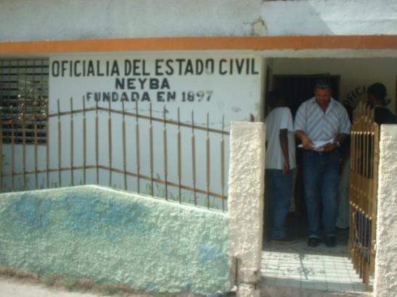
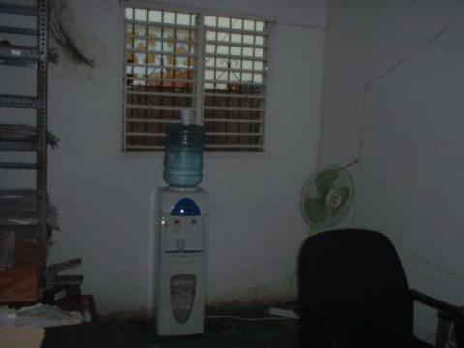
Neyba

Slide 10
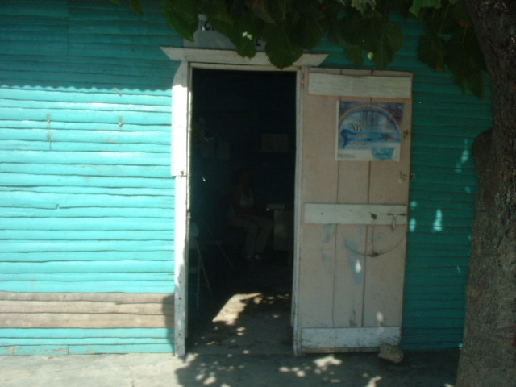
Uvilla

Slide 11
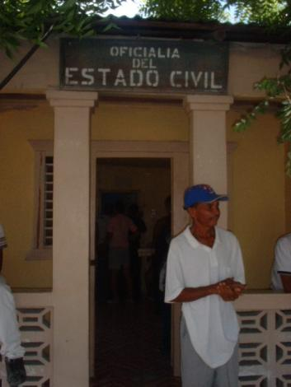
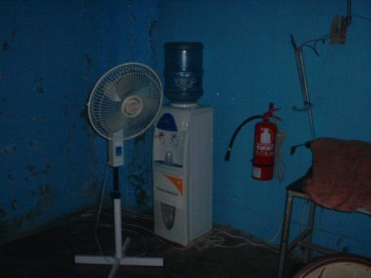
Galván

Slide 12
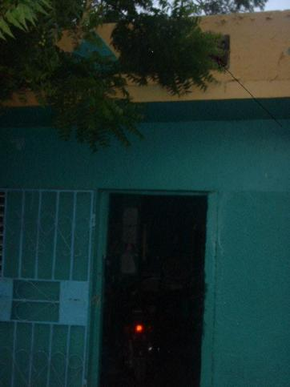
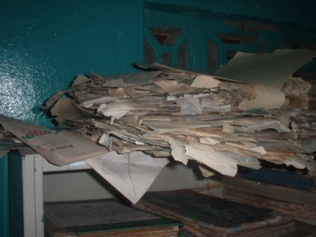
Tamayo

Slide 13
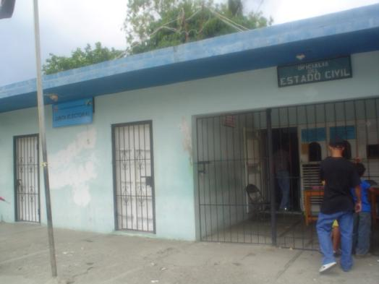
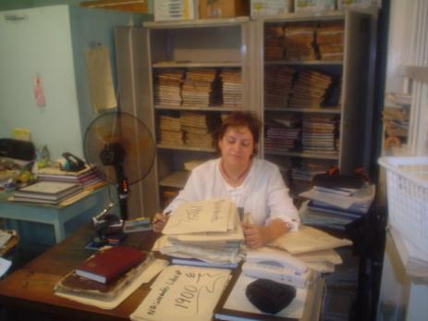
San José de Ocoa

Slide 14
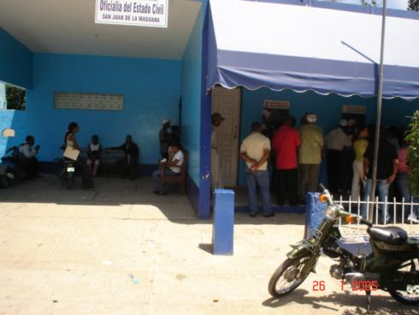
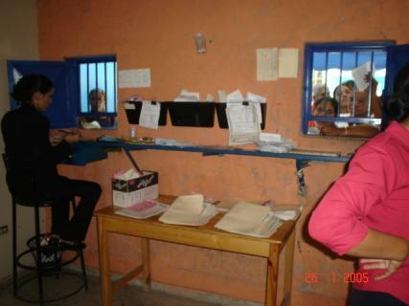
San Juan de la Maguana

Slide 15
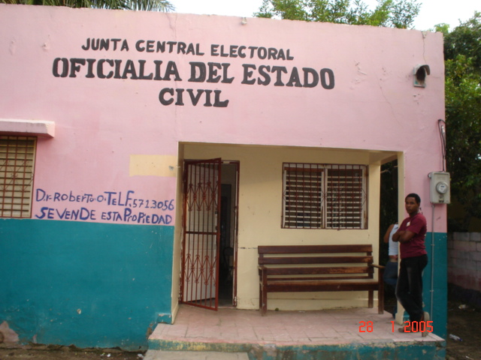
Infraestructura Física
Las Matas de Farfán

Slide 16
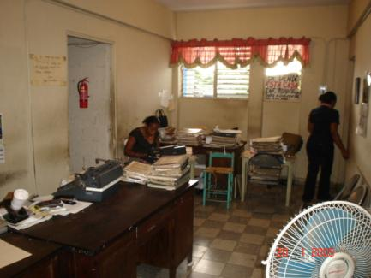
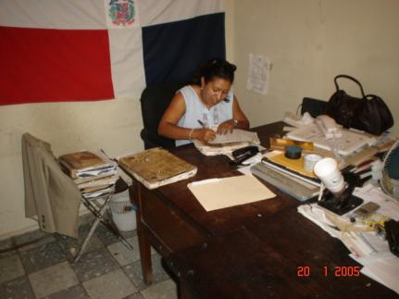
La Romana

Slide 17
EFECTOS EN EL DERECHO A LA IDENTIDAD DE LA POBLACION
Notes:
17

Slide 18
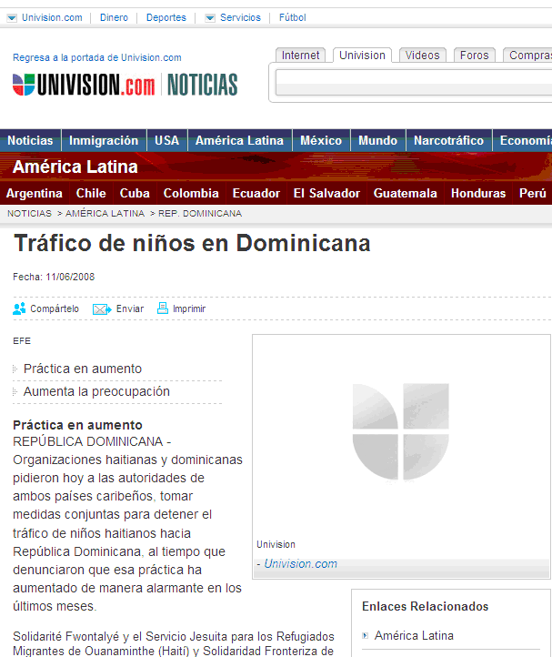

Slide 19
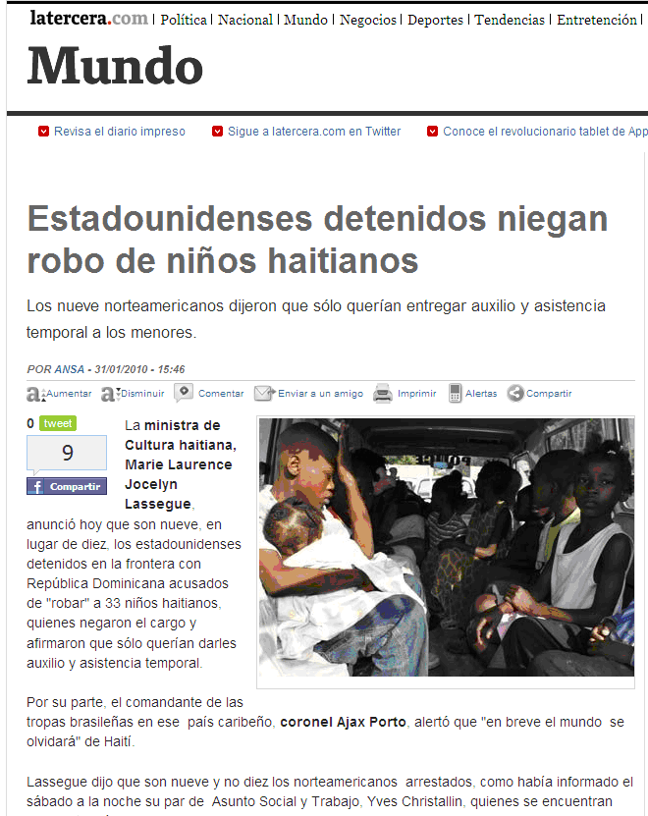
Casos Públicos Relacionados a Suplantación o Falsificación

Slide 20
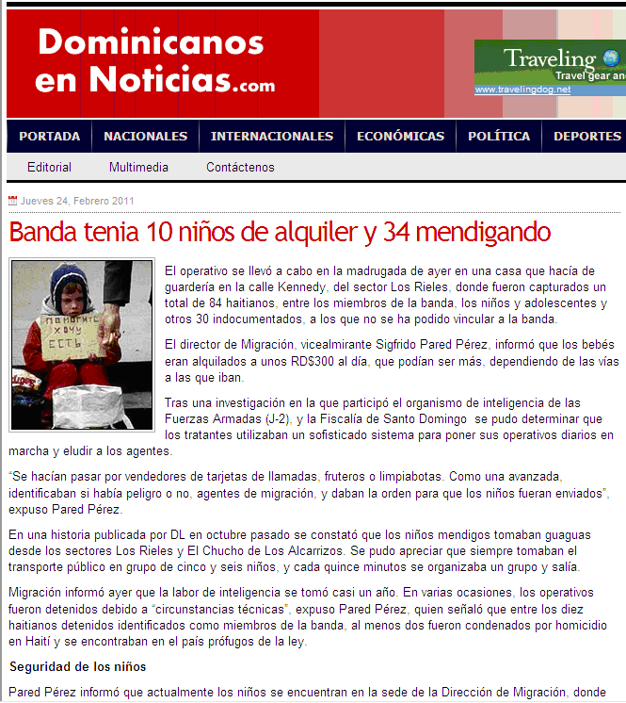
Casos Públicos Relacionados a Suplantación o Falsificación

Slide 21
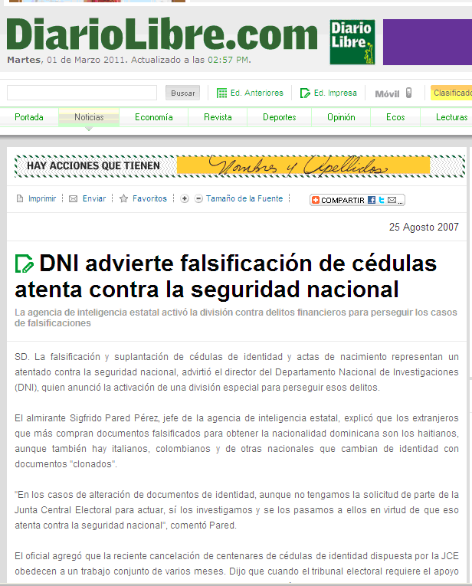
Casos Públicos Relacionados a Suplantación o Falsificación

Slide 22
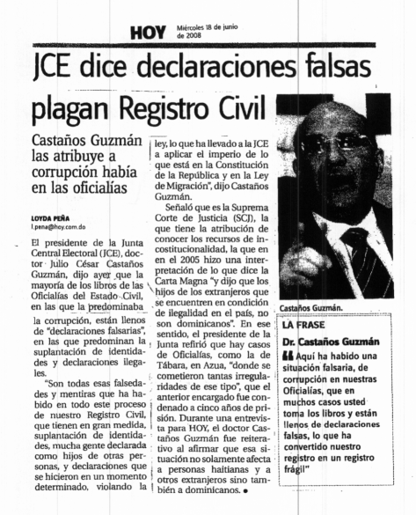
Casos Públicos Relacionados a Suplantación o Falsificación

Slide 23
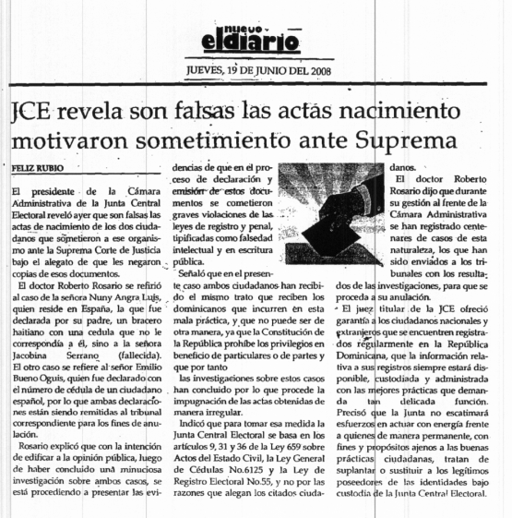
Casos Públicos Relacionados a Suplantación o Falsificación

Slide 24
REFORMA Y MODERNIZACION DEL
REGISTRO CIVIL
Notes:
24

Slide 25
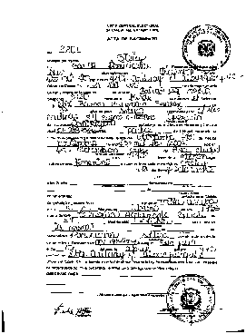
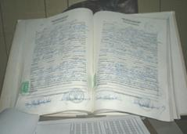
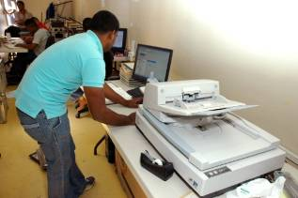
AUTOMATIZACION DEL REGISTRO CIVIL
Notes:
25

Slide 26
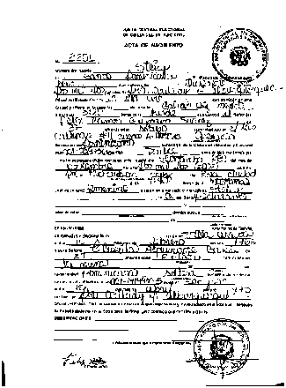
Sistema Automatizado Registro Civil
Notes:
26

Slide 27
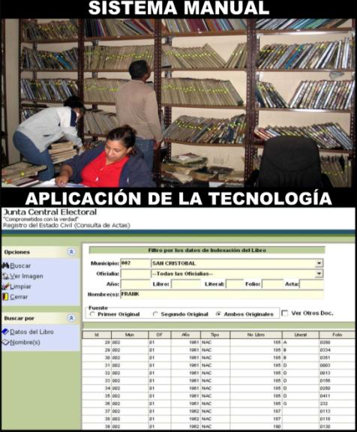

Slide 28
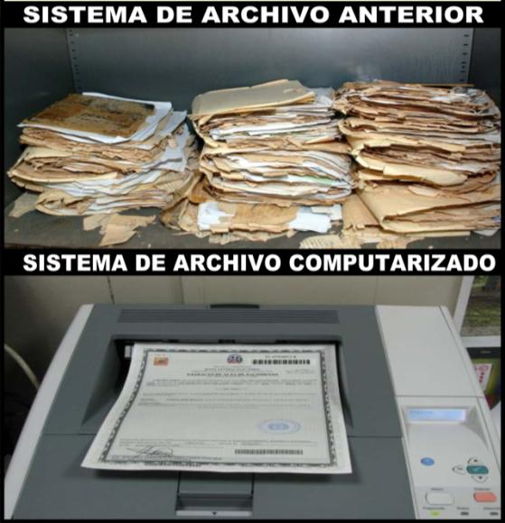

Slide 29
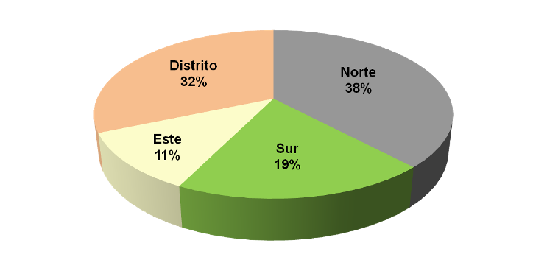
Sistema Automatizado Registro Civil
Zona | Actos Escaneados
Norte | 6,791,234
Sur | 3,458,443
Este | 2,015,019
Distrito | 5,614,840
Total | 17,879,536
Notes:
29

Slide 30
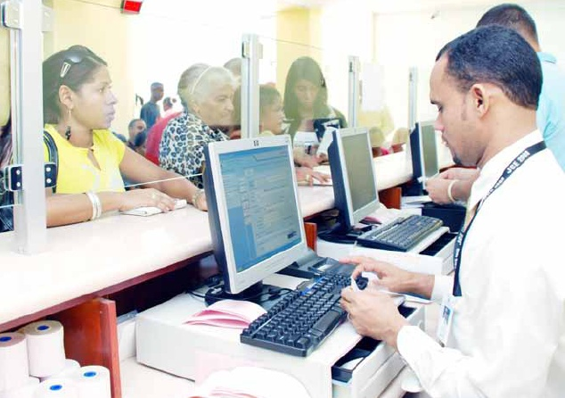
Sistema Automatizado Registro Civil

Slide 31
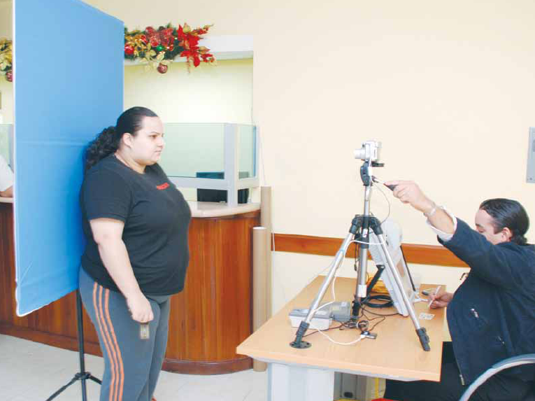
Sistema Automatizado Registro Civil

Slide 32
Servicios/Logros | 2006 | 2007-2011 | Actual
Centros de Servicio y Legalización | 1 | 6 | 7
Unidades Móviles de Declaración Tardía | - | 10 | 10
Centros de Servicio en el Exterior | - | 15 | 15
Delegaciones de Hospitales Automatizadas | - | 30 | 30
Centros de Cedulación | 64 | 73 | 137
Oficialías del Estado Civil Automatizadas | 6 | 132 | 138
Totales | 71 | 266 | 337
Porcentajes | 21.07% | 78.93% | 100.00%
Notes:
32

Slide 33
Porcentaje de Registros del Estado Civil cubiertos a Nivel Nacional por las Oficialías Automatizadas

Slide 34
INVERSION EN LA
INFRAESTRUCTURA
FISICA DEL
REGISTRO CIVIL
Notes:
34

Slide 35
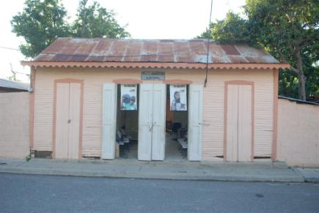
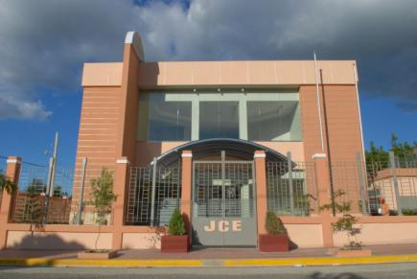
Notes:
35

Slide 36
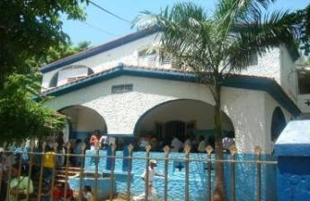
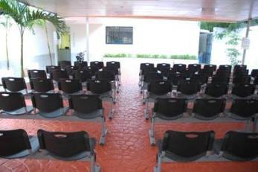
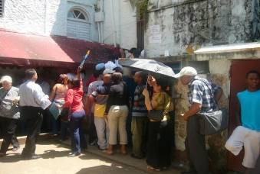
2da Circunscripción, Distrito Nacional
Notes:
36

Slide 37
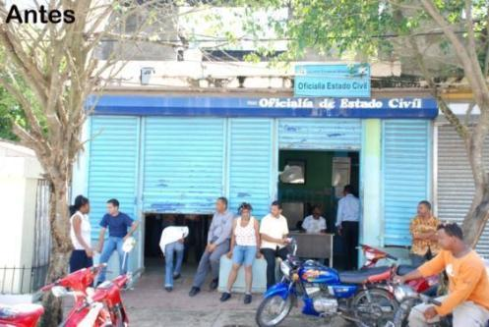
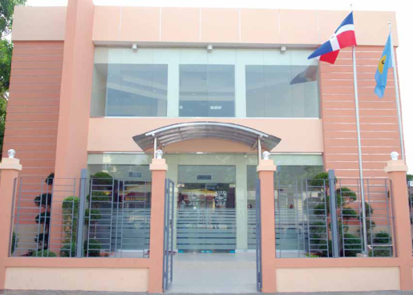
Hoy
Cotuí

Slide 38
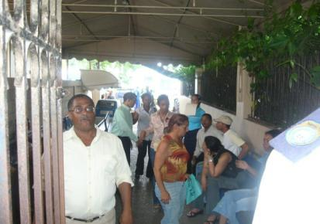
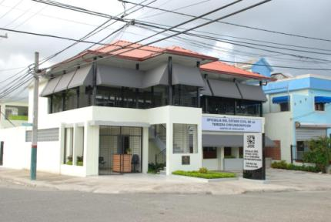
3ra. Circunscripción, Distrito Nacional

Slide 39
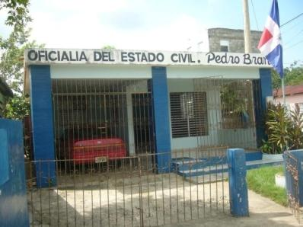
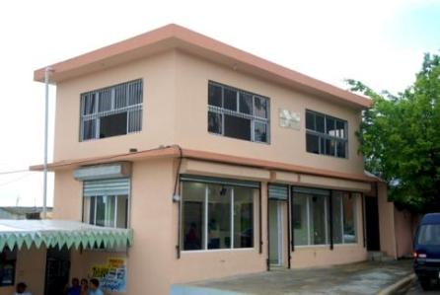
14ta. Circunscripción, Pedro Brand

Slide 40
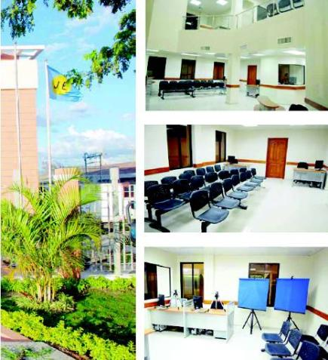
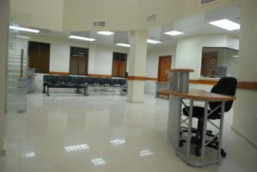
Infraestructura Física
Interior de los Palacios Electorales

Slide 41
Infraestructura Física
Palacio Electoral, Municipio de El Cercado

Slide 42
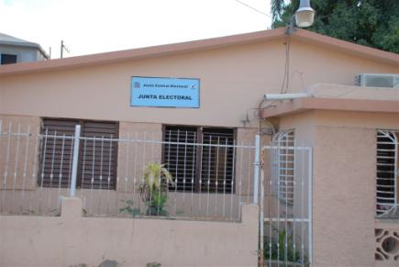
Infraestructura Física
Palacio Electoral, Municipio Las Matas de Farfán

Slide 43
Palacio Electoral, Santo Domingo Este

Slide 44
Moca

Slide 45
Centro de Servicios y Legalizaciones, Santiago

Slide 46
Centro de Servicios y Legalizaciones, La Romana

Slide 47
Solicitud de Actas por Internet

Slide 48
Centro de Servicio y Legalización de AZUA

Slide 49
Centro de Servicio y Legalización Santo Domingo Este

Slide 50
Oficialía de Salcedo

Slide 51
2da circunscripción, San Francisco de Marcorís

Slide 52
2da Circuncripción, Santiago

Slide 54
Centro de Servicio y Legalización de San Francisco de Macorís

Slide 55
Unidad Central de Declaraciones Tardías de Nacimientos

Slide 56
Unidad Central de Declaraciones Tardías

Slide 57
Unidades Móviles de declaración Tardía

Slide 58
Unidades Móviles de declaración Tardía

Slide 59
Unidades Móviles de declaración Tardía

Slide 60
Unidad Central de Declaraciones Tardías
ACCIONES DE LAS UNIDADES MÓVILES

Slide 61
Unidad Central de Declaraciones Tardías
Resumen estadístico general de las
Declaraciones Tardías de Nacimiento
realizadas a la fecha.
DECLARACIONES TARDÍAS DE NACIMIENTOS
OFICIALÍAS AUTOMATIZADAS | 200,099
TRAMITADAS POR LA UCDTN | 29,279
UNIDADES MÓVILES | 17,332
TOTAL | 246,710

Slide 79
Registros de Nacimientos de Personas Extranjeras en la República Dominicana.

Slide 80
Ley General de Migración No. 285/04 - Artículo 28 RESOLUCIÓN NO.02/2007 DE FECHA 18 DE ABRIL DEL AÑO 2007 QUE PONE EN VIGENCIA EL LIBRO REGISTRO DE NACIMIENTOS DE HIJOS (AS) DE MADRES EXTRANJERAS NO RESIDENTES
El Estado Dominicano se encuentra en el deber de garantizar a todo niño(a) nacido en el territorio nacional, el derecho al registro y a un nombre, inmediatamente después de su nacimiento según lo establece el Pacto Internacional de los Derechos Civiles y Políticos y la Convención sobre los Derechos del Niño.
El Estado Dominicano también debe facilitar a todo niño(a) el trámite legal para la obtención de la nacionalidad a la que tiene derecho a través de la representación diplomática correspondiente, si no le corresponde la dominicana.
La Constitución de la República y la Ley 285-04 de Migración establecen el mecanismo para darle cumplimiento a la Convención Americana sobre derechos Humanos y la Convención sobre los Derechos del Niño, al estatuir el procedimiento a seguir para que ningún niño nacido en el territorio de la República Dominicana, quede sin el otorgamiento de este derecho fundamental, como es el derecho al nombre y al registro de su nacimiento.

Slide 81
Ley General de Migración No. 285/04 - Artículo 28 RESOLUCIÓN NO.02/2007 DE FECHA 18 DE ABRIL DEL AÑO 2007 QUE PONE EN VIGENCIA EL LIBRO REGISTRO DE NACIMIENTOS DE HIJOS (AS) DE MADRES EXTRANJERAS NO RESIDENTES
El Artículo 55 de la Constitución Dominicana dentro de los Derechos de la familia, establece en los numerales 7 y 8 lo siguiente:
“7) Toda persona tiene derecho al reconocimiento de su personalidad, a un nombre propio, al apellido del padre y de la madre y a conocer la identidad de los mismos;
8) Todas las personas tienen derecho desde su nacimiento a ser inscritas gratuitamente en el registro civil o en el libro de extranjería y a obtener los documentos públicos que comprueben su identidad, de conformidad con la ley”.
El artículo 28 de la referida ley, trae consigo una solución viable para la reorganización de los registros de los hijos(as) de madres extranjeras no residentes en la República Dominicana, al establecer que los mismos deberán ser inscritos en un libro para extranjeros, mejor conocido como ¨Libro de extranjería¨ o como se encuentra definido por la Resolución 02-2009 ¨Libro Registro del Nacimiento de niño(a) de Madre Extranjera no Residente en República Dominicana¨, trayendo consigo mayor y mejor control sobre toda persona nacida en el País.

Slide 82
Ley General de Migración No. 285/04 - Artículo 28 RESOLUCIÓN NO.02/2007 DE FECHA 18 DE ABRIL DEL AÑO 2007 QUE PONE EN VIGENCIA EL LIBRO REGISTRO DE NACIMIENTOS DE HIJOS (AS) DE MADRES EXTRANJERAS NO RESIDENTES
En fecha 28 de Abril del año 2011, fue dictado el instructivo para la aplicación de la resolución 02-2007 del 18 de abril del 2007 para el registro de los hijos de extranjeros nacidos con posterioridad a la ley de migración 285-04 y la habilitación de un libro especial para aquellos nacidos con anterioridad a dicha ley.
Asimismo dicho instructivo facilita la declaración del nacimiento de un hijo(a) de madre extranjera y autoriza a la Dirección Nacional de Registro del Estado Civil a regularizar las inscripciones de nacimientos erróneamente asentadas.

Slide 83
REGISTROS EN LOS LIBROS CORRESPONDIENTE DE NACIMIENTOS DE HIJOS (AS) DE MADRES EXTRANJERAS NO RESIDENTES (Artículo 28 de la Ley General de Migración No. 285 de fecha 15/08/04 y Resolución No.02/2007 de fecha 18 de Abril Del Año 2007)
Resumen General de Registros Nacimientos de Hijos(as) de Madres Extranjeras No Residentes:
Año 2007 : 52
Año 2008 : 588
Año 2009 : 1,572
Año 2010 : 2,900
Al 31 Mayo 2011 : 754
TOTAL : 5,866
Notes:
83

Slide 84
Registro
Pre-Natal

Slide 85
Automatización
Delegaciones de Hospitales

Slide 87
Delegación de Hospitales Maternidad La Altagracia, Distrito Nacional

Slide 88
Automatización Delegaciones de Hospitales
Región | CERSS -MESPAS | JCE | Total
Este | 6 | 2 | 8
Norte | 20 | 2 | 22
Zona Metropolitana | 5 | 6 | 11
Sur | 7 | 12 | 19
Total | 38 | 22 | 60

Slide 89
Automatización Delegaciones de Hospitales

Slide 90
Automatizacion Delegaciones de Hospitales
Detalle de los eventos registrados desde las Delegaciones de Hospitales desde mediado de 2009 al día de hoy

Slide 91
NUI Asignados

Slide 92
Proyecto de Ministerio de Educación / JCE

Slide 93
BENEFICIOS
PARA LA CIUDADANIA
Notes:
93

Slide 94
Reducción significativa los tiempos de espera en las tramitaciones.
Mecanismos de supervisión y control que garantizan un servicio de óptima calidad.
Tarifas Unificadas de costo por Servicios
Garantía de que la ciudadanía obtenga gratuitamente las actas y extractos que la ley así lo dispone.
Notes:
94

Slide 95
Mayor seguridad para las Actas del Estado Civil y los Libros-Registros que la contienen, ya que una vez el acta está escaneada e integrada al sistema, es una imagen permanente.
Hace más accesible y cómoda la obtención de actas para el ciudadano con la Solicitud de Actas del Registro Civil por Internet, reduciendo costo y tiempo al ciudadano.
Descongestión de los trámites para la legalización y la obtención de Actas de la Oficina Central del Estado Civil con la instalación de modernos Centros de Servicios en las diferentes regiones del país.
Notes:
95

Slide 96
Asistencia directa y exclusiva a los ciudadanos dominicanos en el exterior con la incorporación de los Centros de Servicios del Exterior.
Agilización de la respuesta a ciudadanos y ciudadanas que carecen de documentos de identidad a través la Unidad Central de Declaraciones Tardías de Nacimiento (UCDTN).
Dotar de su Acta de Nacimiento a hombres, mujeres y menores de edad con Las Unidades Móviles de Declaraciones Tardías en gran parte de la geografía nacional.
Notes:
96

Slide 97
Al momento de nacer los niños, son dotados inmediatamente de su Acta de Nacimiento, un acta para fines escolares y su Número Único de Identidad (NUI).
Asegura la identidad de los ciudadanos con la integración de los datos biométricos a las Actas de Nacimiento de la población, disminuyendo la posibilidad de fraude o suplantación de identidad.
Notes:
97

Slide 98
JUNTA CENTAL ELECTORAL
www.jce.gob.do
GRACIAS…
Notes:
98

